Slide 1
職業奉仕活動事例紹介
地区職業奉仕委員
高槻RC 白石 純一

Slide 2
ロータリーは人づくり
職業奉仕活動
内なる人づくり
外なる人づくり
卓話
クラブフォーラム
職場見学会
その他
職場体験
出前授業
その他

Slide 3
2019～2020年度 高槻RC職業奉仕委員会の活動
1.定例行事
①毎月第一例会日に会員企業の創業記念月のお祝いを実施
②年1回例会日に会員企業の優良従業員表彰を行う
(会員企業2社を選定し、2名の社員を表彰)
2.職業奉仕活動に関する研修会
①会員企業の職場見学会実施
日時：2019年10月16日
場所：JT生命誌研究館

Slide 4
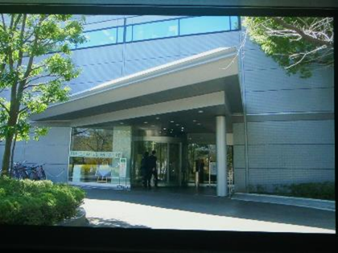
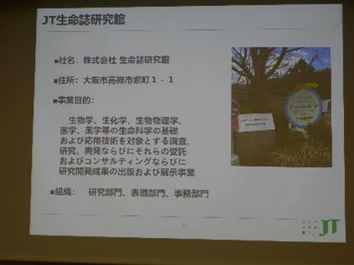
会員企業の職場見学会実施

Slide 5
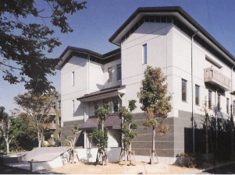
②外部研修会実施
日時：2019年11月20日
場所：滋賀大学経済学部付属資料館
テーマ：近江商人の経営理念「三方よし」を学ぶ
研修後、秋の親睦会として湖東三山西明寺にて紅葉見学
、琵琶湖プリンスホテルにて夕食会

Slide 6
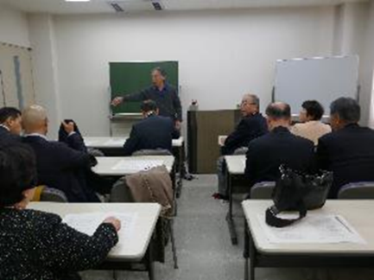
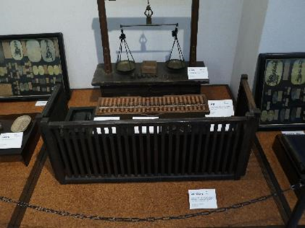

Slide 7
③対外的職業奉仕活動(外なる人づくり)
出前授業の実施を検討し、2020年3月頃、教育委員会に相談する予定が
新型コロナウイルス関係で断念
3. 2660地区内 他RCの出前授業の紹介
・中之島RC
日時：2020年9月24日
場所：中之島朝日カルチャーセンター(フェスティバルタワー18階)
事前告知：2020年8月28日 朝日新聞朝刊
タイトル：シニア層向け 歯と耳と膝の健康について

Slide 8
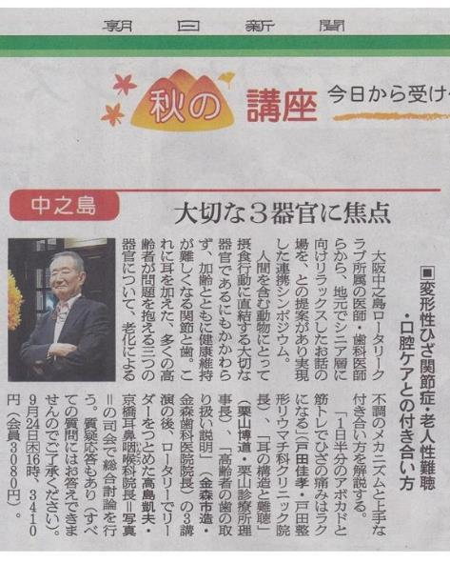
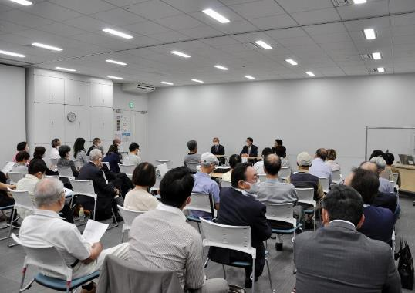
大阪中之島RCが行ったシニア向け医療に関する出前授業
朝日新聞での広告
会場（朝日カルチャーセンター）

Slide 9
職業奉仕：個々人の理念・行動にもとづいて行う活動
しかし
ロータリークラブが現在抱えている問題
会員数の減少と高齢化
主催者の考え
それを解決するためには新聞などのメディアを通じてロータリークラブの特徴である職業人の集まりである点を世間に知って貰い、ロータリークラブの公共イメージを向上することも大事。

Slide 10
・くずはRC
日時：2019年8月24日～25日 13：00～17：00
場所：枚方まつり会場内
来場者：80名
内容：まつりに訪れた子供たちに、からくり玩具
『パタパタ(屏風返し)』を制作してもらいました。

Slide 11


Slide 12
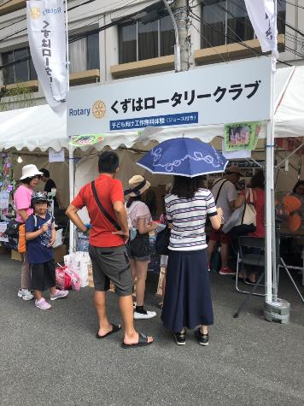
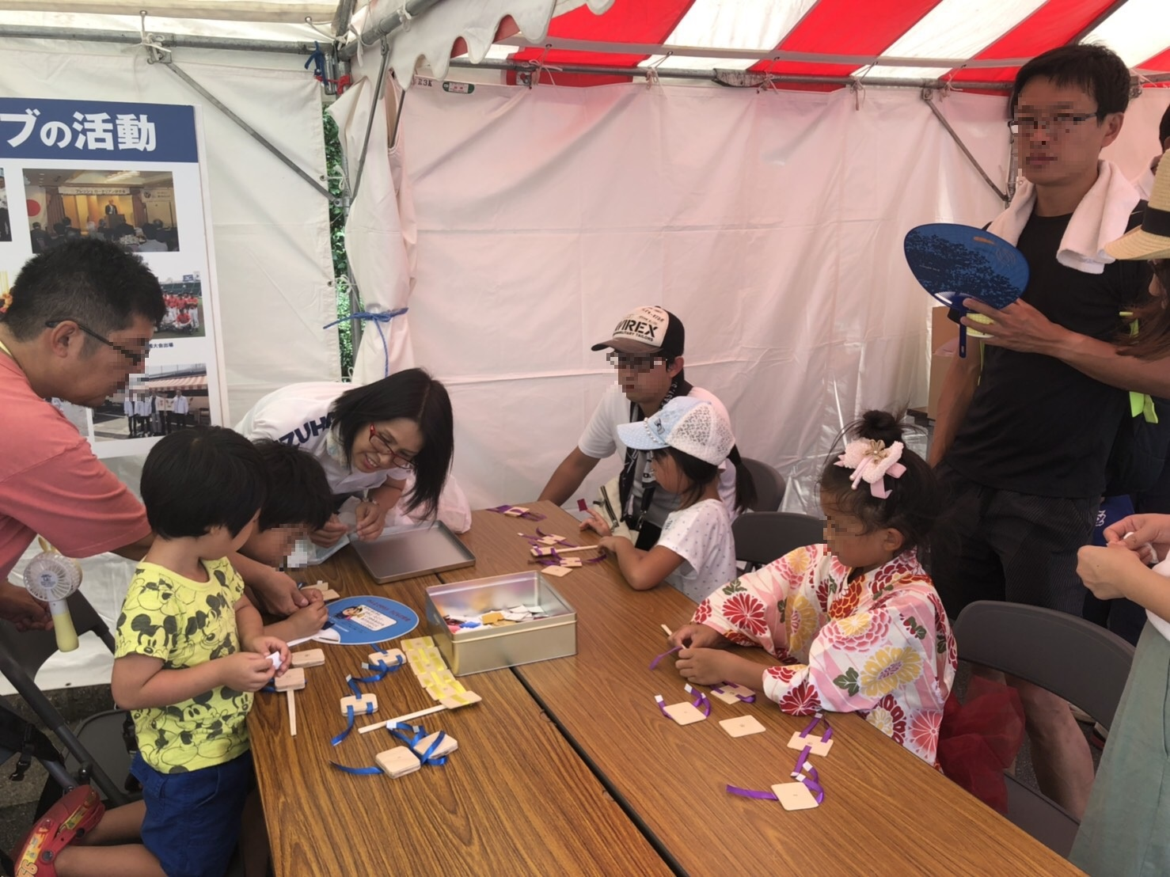

Slide 13
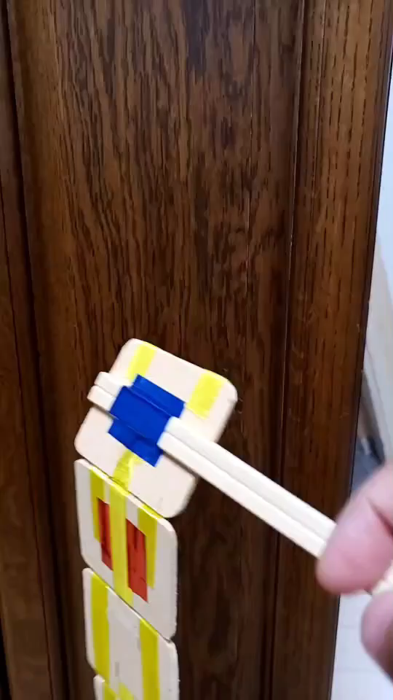

Slide 14
・八尾RC
場所：金光八尾高等学校
目的：学生に接点のない「金融」についてボードゲームや講義を
つうじて、理解を深めてもらいインターアクターの将来ビジョンの
形成に役立てる。
内容：①株取引のシミレーションボードゲーム「ブルサ」をプレイ
②東京証券取引所によるオンライン講義
③会員による講義

Slide 15
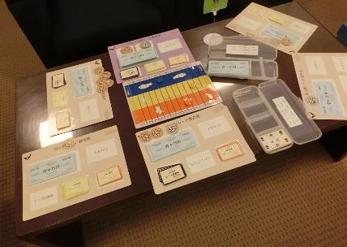
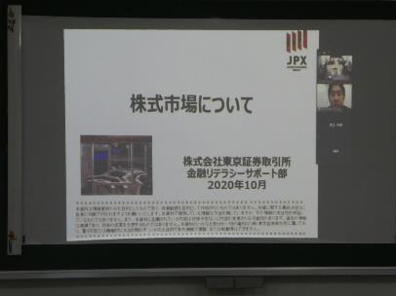

Slide 16
・豊中RC
目的：様々な職業を持つ人が経験と知識を活かして社会奉仕活動や
人道的活動に取り組みを様々な分野に出前授業を行っている。
内容：生活と金融の働きとして、家計・企業・お金の動き・金融の知識・
信用金庫と銀行の違いなど
対象：小学校、中学校

Slide 17
出前授業、職場体験学習を実践する目的
出前授業
ロータリアンの自らの職業を通じ、事業生活の中で青少年を育成するという奉仕の理念のもとで授業を行う。
① いろいろな分野の専門家が学校に出かけて生徒と語り合う。
② 幼稚園から大学までの関係を深め、互いに教員を支援して授業する。
③ 生徒と先生が互いに意見を交換するように進める。
職場体験学習
ロータリアンの自らの職業現場において青少年に働くことの意義を理解させ、礼儀作法を教え、実社会での職業経験を通じて個人の将来に向けた希望を抱かせることを目的とする
① 生徒が地域の企業や商店に出かけて、経営者や社会で働く人たちとの直接の
ふれあいを通してその生き様を知り、働くことの意義を体得し、それを通し
て学ぶことの必要性を理解する。
② 職場で学ぶことによって仕事の楽しさと厳しさを知るとともに、仕事に対す
る安易な考え方をなくして、職業観を養う。

Slide 18
ご清聴ありがとうございました。

